Slide 1
ELECTROMAGNETISM 2026 · WEEK 07 · PRACTICE
7주차 연습문제
영상법과 변수 분리법
+q
V=0
Griffiths §3.1 복습 · §3.2 · §3.3
−q
10월 19일 연습 · 1부 문제 → 2부 풀이
Notes:
표지. 7주차 연습문제 세트(P1–P8)를 1부에서 출제하고 2부에서 풀이한다. 도식은 접지 평면과 영상전하를 예고한다.
[Sources]
- Griffiths, Introduction to Electrodynamics, 4e, §3.1–§3.3
- 사용자 지정 7주차 범위: §3.1 복습, §3.2, §3.3 · 7주차_연습문제_세트.pdf (10월 19일 연습)
- 전자기학 강의안 PPT·PDF 제작 지침 v1.8
[/Sources]

Slide 2
W07 / PRACTICE GUIDE
연습 진행 방법과 풀이 원칙
풀이 원칙
문제 구성 (100점)
1
실제 영역과 경계조건을 먼저 적는다.
A
접지된 무한 평면의 영상법
P1–P3
34점
2
영상전하는 반드시 실제 영역 밖에 둔다.
B
구면 경계의 영상법
P4–P5
25점
C
직교좌표계의 변수 분리법
P6–P7
27점
3
변수 분리법에서는 각 항이 라플라스 방정식과 모든 경계조건을 만족하는지 확인한다.
D
구 좌표계의 변수 분리법
P8
14점
4
부호·차원·극한으로 최종 답을 검산한다.
1부 (3–11장) 문제만 제시 → 각자 풀이
2부 (12장부터) 문제별 풀이·검산 공개
전자기학 2026 · WEEK 07 · 연습
02
Notes:
연습 시간 운영: 1부의 문제 화면을 띄워 두고 학생이 먼저 풀게 한 뒤 2부 풀이로 넘어간다. 진공의 유전율은 ε₀.
[Sources]
- Griffiths, Introduction to Electrodynamics, 4e, §3.1–§3.3
- 사용자 지정 7주차 범위: §3.1 복습, §3.2, §3.3 · 7주차_연습문제_세트.pdf (10월 19일 연습)
- 전자기학 강의안 PPT·PDF 제작 지침 v1.8
[/Sources]

Slide 3
PART 1 / PROBLEMS
1부 · 문제
먼저 스스로 풀어 봅시다. 풀이는 2부에서 공개합니다.
전자기학 2026 · WEEK 07 · 연습
03
Notes:
문제 출제 구간. 각 문제 화면에는 완전한 문제 문장을 싣는다.
[Sources]
- Griffiths, Introduction to Electrodynamics, 4e, §3.1–§3.3
- 사용자 지정 7주차 범위: §3.1 복습, §3.2, §3.3 · 7주차_연습문제_세트.pdf (10월 19일 연습)
- 전자기학 강의안 PPT·PDF 제작 지침 v1.8
[/Sources]

Slide 4
A. 접지된 무한 평면의 영상법 · P1 · 12점
점전하와 접지된 평면의 전위
접지된 무한 도체평면이 z=0에 있고, 점전하 +q가 (0, 0, a)에 놓여 있다. 실제 영역은 z>0이다.
z
+q
(a)
영상전하의 위치와 크기를 쓰고 그 선택 이유를 설명하시오.
a
(b)
원통좌표계 (ρ, φ, z)로 실제 영역의 전위 V(ρ, z)를 구하시오.
ρ
(c)
V(ρ, 0)=0과 V→0 (r→∞)를 확인하고 유일성 정리로 결과를 정당화하시오.
z=0, V=0
전자기학 2026 · WEEK 07 · 연습
04
Notes:
P1 출제 화면. 학생이 먼저 실제 영역과 경계조건을 적도록 안내한다.
[Sources]
- Griffiths, Introduction to Electrodynamics, 4e, §3.1, §3.2.1
- 사용자 지정 7주차 범위: §3.1 복습, §3.2, §3.3 · 7주차_연습문제_세트.pdf (10월 19일 연습)
- 전자기학 강의안 PPT·PDF 제작 지침 v1.8
[/Sources]

Slide 5
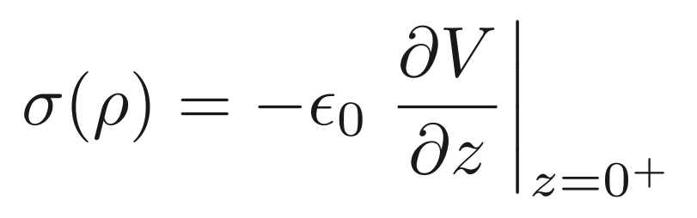
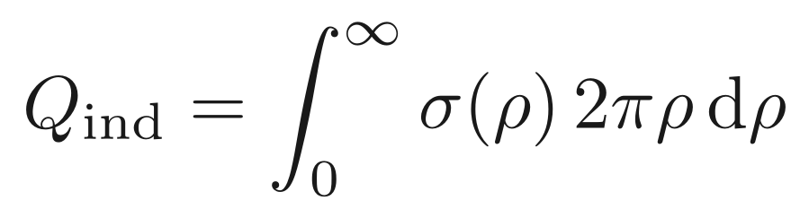
A. 접지된 무한 평면의 영상법 · P2 · 12점
평면의 유도 면전하
P1의 전위를 사용한다.
(a)
다음 식으로 면전하밀도를 계산하시오.
(b)
|σ|가 가장 큰 위치와 ρ≫a에서의 감소율을 구하시오.
(c)
다음 적분으로 유도된 총전하를 구하고 전하 보존의 관점에서 해석하시오.
전자기학 2026 · WEEK 07 · 연습
05
Notes:
P2 출제 화면. 학생이 먼저 실제 영역과 경계조건을 적도록 안내한다.
[Equation source]
- \sigma(\rho)=-\epsilon_0\left.\frac{\partial V}{\partial z}\right|_{z=0^+}
- Q_{\rm ind}=\int_0^\infty\sigma(\rho)\,2\pi\rho\,\mathrm d\rho
[Sources]
- Griffiths, Introduction to Electrodynamics, 4e, §3.2.1
- 사용자 지정 7주차 범위: §3.1 복습, §3.2, §3.3 · 7주차_연습문제_세트.pdf (10월 19일 연습)
- 전자기학 강의안 PPT·PDF 제작 지침 v1.8
[/Sources]

Slide 6
A. 접지된 무한 평면의 영상법 · P3 · 10점
실제 전하가 받는 힘과 일
P1의 점전하에 대하여 다음을 구하시오.
z
(a)
실제 전하가 받는 힘을 영상전하가 만드는 장으로부터 구하시오.
+q
(b)
전하를 무한대에서 높이 a까지 천천히 가져올 때 외력이 한 일을 구하시오.
a
(c)
두 점전하의 상호작용 에너지를 그대로 사용하면 에너지가 두 배가 되는 이유를 설명하시오.
z=0, V=0
전자기학 2026 · WEEK 07 · 연습
06
Notes:
P3 출제 화면. 학생이 먼저 실제 영역과 경계조건을 적도록 안내한다.
[Sources]
- Griffiths, Introduction to Electrodynamics, 4e, §3.2.1, §3.2.3
- 사용자 지정 7주차 범위: §3.1 복습, §3.2, §3.3 · 7주차_연습문제_세트.pdf (10월 19일 연습)
- 전자기학 강의안 PPT·PDF 제작 지침 v1.8
[/Sources]

Slide 7
B. 구면 경계의 영상법 · P4 · 15점
점전하와 접지된 도체구
반지름 R인 접지된 도체구의 중심을 원점에 두고, 점전하 +q를 z축 위 z=a에 놓는다. 단, a>R이다.
(a)
구 안에 놓을 영상전하의 위치 b와 크기 q′를 구하시오.
R
z
+q
(b)
r≥R에서의 전위를 쓰고 r=R에서 모든 θ에 대해 V=0임을 보이시오.
(c)
구에 유도된 총전하를 구하시오.
(d)
실제 전하가 받는 힘의 크기와 방향을 구하시오.
접지
a
전자기학 2026 · WEEK 07 · 연습
07
Notes:
P4 출제 화면. 학생이 먼저 실제 영역과 경계조건을 적도록 안내한다.
[Sources]
- Griffiths, Introduction to Electrodynamics, 4e, §3.2.2
- 사용자 지정 7주차 범위: §3.1 복습, §3.2, §3.3 · 7주차_연습문제_세트.pdf (10월 19일 연습)
- 전자기학 강의안 PPT·PDF 제작 지침 v1.8
[/Sources]

Slide 8
B. 구면 경계의 영상법 · P5 · 10점
중성인 고립 도체구
P4의 접지선을 제거하고 도체구의 총전하를 0으로 유지한다.
총전하 0 (고립)
(a)
P4의 영상전하에 더하여 구 중심에 놓아야 할 영상전하 q₀′를 구하시오.
R
z
(b)
구 바깥의 전위를 쓰고 구면이 등전위임을 확인하시오.
+q
(c)
접지된 경우와 비교하여 무한대에서 전위의 가장 낮은 차수 항이 어떻게 달라지는지 설명하시오.
a
전자기학 2026 · WEEK 07 · 연습
08
Notes:
P5 출제 화면. 학생이 먼저 실제 영역과 경계조건을 적도록 안내한다.
[Sources]
- Griffiths, Introduction to Electrodynamics, 4e, §3.2.2
- 사용자 지정 7주차 범위: §3.1 복습, §3.2, §3.3 · 7주차_연습문제_세트.pdf (10월 19일 연습)
- 전자기학 강의안 PPT·PDF 제작 지침 v1.8
[/Sources]

Slide 9
C. 직교좌표계의 변수 분리법 · P6 · 13점
하나의 사인 모드로 주어진 경계
y
전하가 없는 직사각형 영역 0<x<b, 0<y<a에서 다음 경계조건이 주어진다.
V=0
a
(a)
V=XY를 대입하여 분리된 두 상미분방정식을 구하시오.
V=0
V₀ sin(πy/a)
(b)
네 경계조건을 만족하는 전위 V(x, y)를 구하시오.
x
(c)
x=b/2, y=a/2에서 전위와 전기장을 구하시오.
0
V=0
b
전자기학 2026 · WEEK 07 · 연습
09
Notes:
P6 출제 화면. 학생이 먼저 실제 영역과 경계조건을 적도록 안내한다.
[Equation source]
- V(0,y)=V(x,0)=V(x,a)=0,\qquad V(b,y)=V_0\sin\frac{\pi y}{a}
[Sources]
- Griffiths, Introduction to Electrodynamics, 4e, §3.3.1
- 사용자 지정 7주차 범위: §3.1 복습, §3.2, §3.3 · 7주차_연습문제_세트.pdf (10월 19일 연습)
- 전자기학 강의안 PPT·PDF 제작 지침 v1.8
[/Sources]

Slide 10
C. 직교좌표계의 변수 분리법 · P7 · 14점
일정한 경계전위의 푸리에 전개
y
P6과 같은 영역에서 세 경계는 0이고 V(b, y)=V₀ (0<y<a)이다.
V=0
a
(a)
V₀를 사인 급수로 전개하여 짝수 모드가 사라짐을 보이시오.
(b)
영역 안의 전위를 무한급수로 나타내시오.
V=0
V₀
(c)
급수의 각 항이 라플라스 방정식과 세 영 경계를 만족함을 확인하시오.
(d)
모서리에서 경계값이 불연속일 때 급수가 어떤 값으로 수렴하는지 설명하시오.
x
0
V=0
b
전자기학 2026 · WEEK 07 · 연습
10
Notes:
P7 출제 화면. 학생이 먼저 실제 영역과 경계조건을 적도록 안내한다.
[Sources]
- Griffiths, Introduction to Electrodynamics, 4e, §3.3.1, Example 3.3
- 사용자 지정 7주차 범위: §3.1 복습, §3.2, §3.3 · 7주차_연습문제_세트.pdf (10월 19일 연습)
- 전자기학 강의안 PPT·PDF 제작 지침 v1.8
[/Sources]

Slide 11
D. 구 좌표계의 변수 분리법 · P8 · 14점
cos θ 경계가 고르는 모드
z
반지름 R인 구면의 경계전위가 V(R, θ)=V₀ cos θ로 주어진다.
(a)
구 안쪽 r<R에서 원점에 유한한 전위를 구하고 전기장을 해석하시오.
θ
R
(b)
구 바깥 r>R에서 V→0 (r→∞)인 전위를 구하시오.
(c)
두 해에서 필요한 르장드르 다항식의 차수 ℓ을 밝히시오.
(d)
바깥 해의 먼 거리 거동으로부터 등가 쌍극자 모멘트를 구하시오.
V(R,θ)=V₀ cos θ
전자기학 2026 · WEEK 07 · 연습
11
Notes:
P8 출제 화면. 학생이 먼저 실제 영역과 경계조건을 적도록 안내한다.
[Sources]
- Griffiths, Introduction to Electrodynamics, 4e, §3.3.2, Example 3.6–3.7
- 사용자 지정 7주차 범위: §3.1 복습, §3.2, §3.3 · 7주차_연습문제_세트.pdf (10월 19일 연습)
- 전자기학 강의안 PPT·PDF 제작 지침 v1.8
[/Sources]

Slide 12
PART 2 / SOLUTIONS
2부 · 풀이
실제 영역 → 경계조건 → 풀이 → 검산 순서로 확인합니다.
전자기학 2026 · WEEK 07 · 연습
12
Notes:
풀이 공개 구간. 각 장표는 상단 핵심식, 중앙 단계, 하단 결과 순서로 읽는다.
[Sources]
- Griffiths, Introduction to Electrodynamics, 4e, §3.1–§3.3
- 사용자 지정 7주차 범위: §3.1 복습, §3.2, §3.3 · 7주차_연습문제_세트.pdf (10월 19일 연습)
- 전자기학 강의안 PPT·PDF 제작 지침 v1.8
[/Sources]

Slide 13
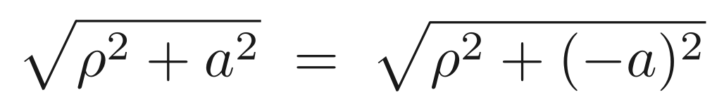
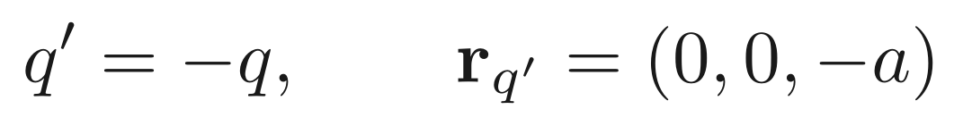
풀이 P1 (a) · 영상전하
거울 위치의 반대 전하가 평면 전위를 0으로 만든다
z
실제 영역 z>0 · 경계조건 V(z=0)=0, V(∞)=0
+q
평면 위의 점은 (0,0,a)와 (0,0,−a)에서 거리가 같다:
a
크기가 같고 부호가 반대인 전하를 두면 두 전위가 평면 전체에서 상쇄된다. 영상전하는 z<0에 있어 실제 영역의 전하분포를 바꾸지 않는다.
z=0, V=0
a
−q
결과
전자기학 2026 · WEEK 07 · 연습
13
Notes:
영상전하는 실제 영역 밖(z<0)에 있으므로 z>0의 전하분포를 바꾸지 않는다. 평면의 모든 점은 두 전하에서 같은 거리에 있다.
[Equation source]
- \sqrt{\rho^2+a^2}\;=\;\sqrt{\rho^2+(-a)^2}
- q'=-q,\qquad \mathbf r_{q'}=(0,0,-a)
[Sources]
- Griffiths, Introduction to Electrodynamics, 4e, §3.2.1
- 사용자 지정 7주차 범위: §3.1 복습, §3.2, §3.3 · 7주차_연습문제_세트.pdf (10월 19일 연습)
- 전자기학 강의안 PPT·PDF 제작 지침 v1.8
[/Sources]

Slide 14
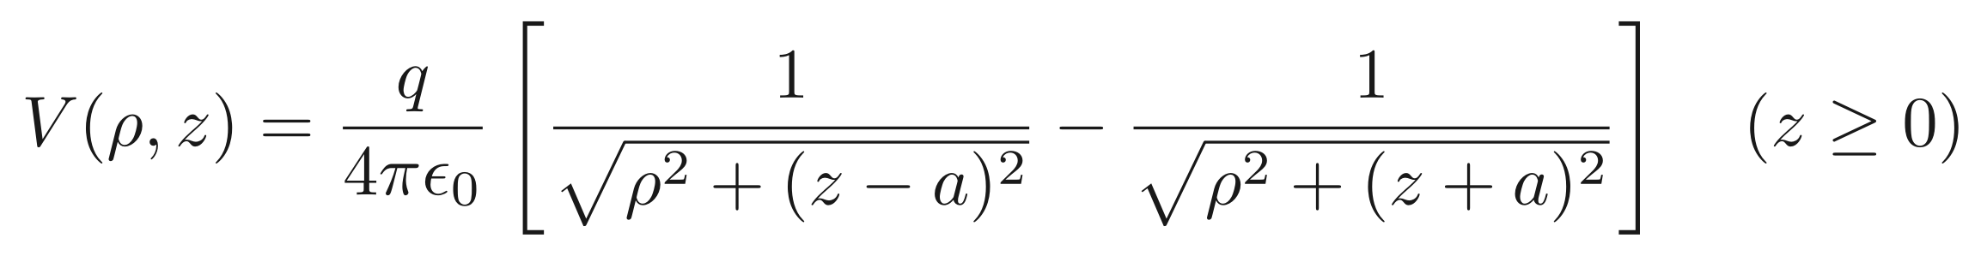
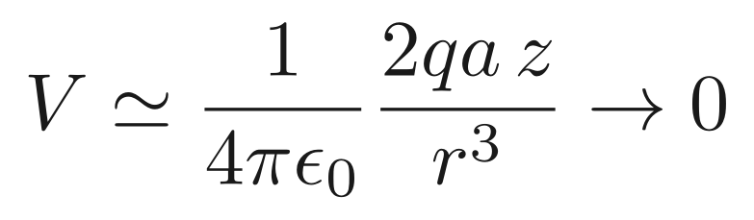
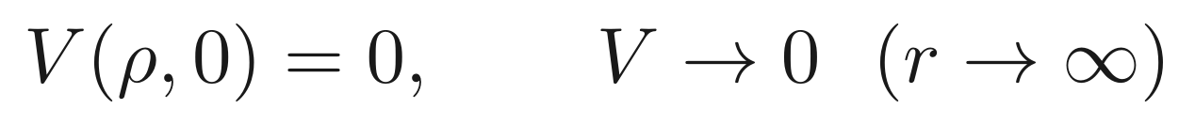
풀이 P1 (b)–(c) · 전위와 정당화
실제 영역의 전위는 두 점전하 전위의 합이다
1
z=0: 두 분모가 모두 √(ρ²+a²) → V(ρ,0)=0
3
제1 유일성 정리
z>0에서 점전하 q에 대한 푸아송 방정식을 만족하고 모든 경계조건(z=0, 무한대)을 만족하므로 이 후보해가 유일한 실제 해이다.
2
r→∞: 두 항의 차가 남는다
결과
→ 유일성 정리에 따라 z>0의 유일한 해
전자기학 2026 · WEEK 07 · 연습
14
Notes:
z<0(도체 쪽)의 전위는 0이다. 무한대 거동은 쌍극자형 1/r^2 감소. 유일성 정리로 후보해를 실제 해로 확정한다.
[Equation source]
- V(\rho,z)=\frac{q}{4\pi\epsilon_0}\left[\frac{1}{\sqrt{\rho^2+(z-a)^2}}-\frac{1}{\sqrt{\rho^2+(z+a)^2}}\right]\quad(z\ge 0)
- V\simeq\frac{1}{4\pi\epsilon_0}\frac{2qa\,z}{r^3}\to 0
- V(\rho,0)=0,\qquad V\to0\ \ (r\to\infty)
[Sources]
- Griffiths, Introduction to Electrodynamics, 4e, §3.1, §3.2.1
- 사용자 지정 7주차 범위: §3.1 복습, §3.2, §3.3 · 7주차_연습문제_세트.pdf (10월 19일 연습)
- 전자기학 강의안 PPT·PDF 제작 지침 v1.8
[/Sources]

Slide 15
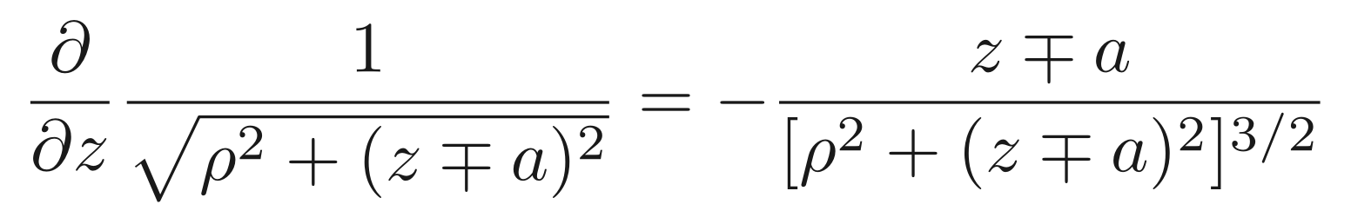
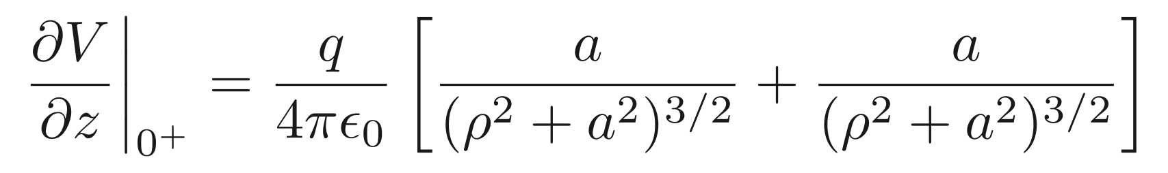
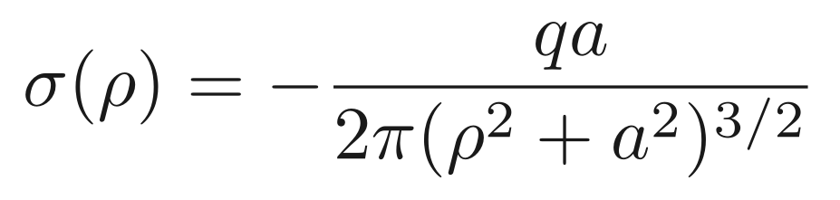
풀이 P2 (a) · 유도 면전하밀도
법선 미분이 면전하밀도를 결정한다
1
σ=−ε₀(∂V/∂z)_{z=0+} 계산: 각 항을 z로 미분한다
2
z=0을 대입하면 두 항이 같은 값을 준다
결과
전자기학 2026 · WEEK 07 · 연습
15
Notes:
σ = −ε0 ∂V/∂n. 표면 바로 위의 장 E_z(0+) = σ/ε0 와 부호가 일치하는지 확인한다(장선이 평면을 향해 아래로).
[Equation source]
- \frac{\partial}{\partial z}\frac{1}{\sqrt{\rho^2+(z\mp a)^2}}=-\frac{z\mp a}{[\rho^2+(z\mp a)^2]^{3/2}}
- \left.\frac{\partial V}{\partial z}\right|_{0^+}=\frac{q}{4\pi\epsilon_0}\left[\frac{a}{(\rho^2+a^2)^{3/2}}+\frac{a}{(\rho^2+a^2)^{3/2}}\right]
- \sigma(\rho)=-\frac{qa}{2\pi(\rho^2+a^2)^{3/2}}
[Sources]
- Griffiths, Introduction to Electrodynamics, 4e, §3.2.1
- 사용자 지정 7주차 범위: §3.1 복습, §3.2, §3.3 · 7주차_연습문제_세트.pdf (10월 19일 연습)
- 전자기학 강의안 PPT·PDF 제작 지침 v1.8
[/Sources]

Slide 16
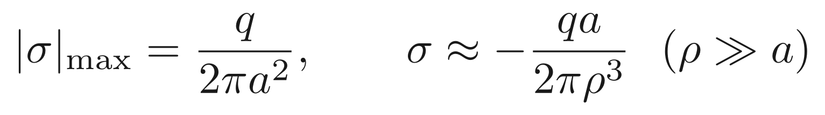
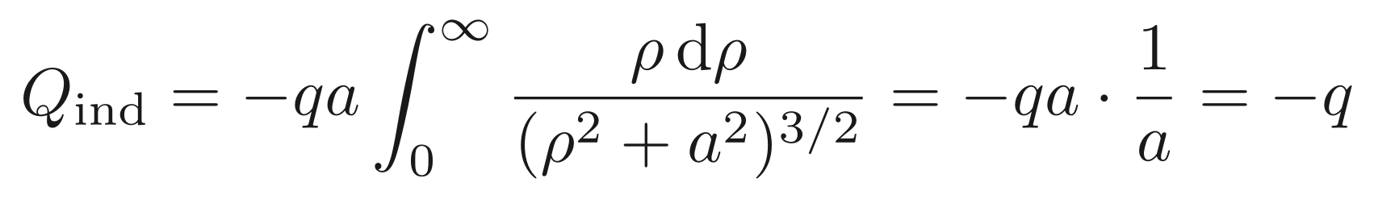
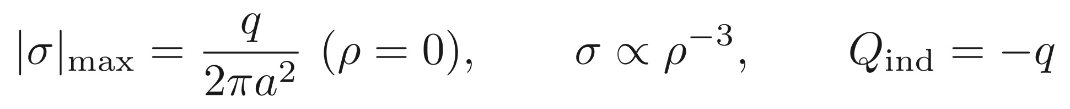
풀이 P2 (b)–(c) · 분포와 총전하
유도전하는 전하 바로 아래에 모이고 총량은 −q이다
(b) |σ|는 ρ에 대해 단조 감소 → 최대는 ρ=0
ρ=0
(c) u=ρ²+a²로 치환
|σ(ρ)|
막대 길이 ∝ 면전하밀도의 크기
결과
(접지선으로 공급)
전자기학 2026 · WEEK 07 · 연습
16
Notes:
총 유도전하 −q는 접지선을 통해 땅에서 공급된다. +q에서 나간 선속이 z<0으로 새지 않고 모두 평면에서 끝난다.
[Equation source]
- |\sigma|_{\max}=\frac{q}{2\pi a^2},\qquad \sigma\approx-\frac{qa}{2\pi\rho^3}\ \ (\rho\gg a)
- Q_{\rm ind}=-qa\int_0^\infty\frac{\rho\,\mathrm d\rho}{(\rho^2+a^2)^{3/2}}=-qa\cdot\frac1a=-q
- |\sigma|_{\max}=\frac{q}{2\pi a^2}\ (\rho=0),\qquad \sigma\propto\rho^{-3},\qquad Q_{\rm ind}=-q
[Sources]
- Griffiths, Introduction to Electrodynamics, 4e, §3.2.1
- 사용자 지정 7주차 범위: §3.1 복습, §3.2, §3.3 · 7주차_연습문제_세트.pdf (10월 19일 연습)
- 전자기학 강의안 PPT·PDF 제작 지침 v1.8
[/Sources]

Slide 17
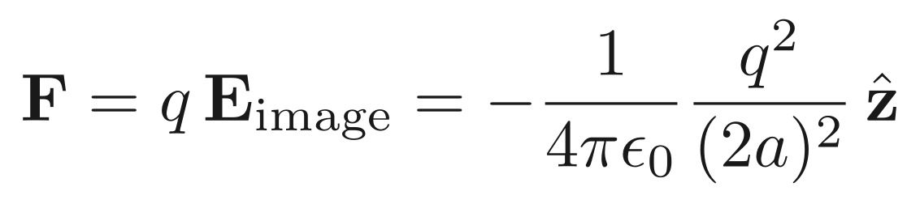
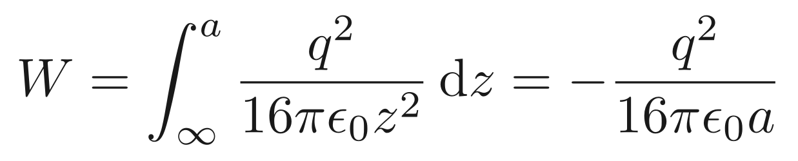
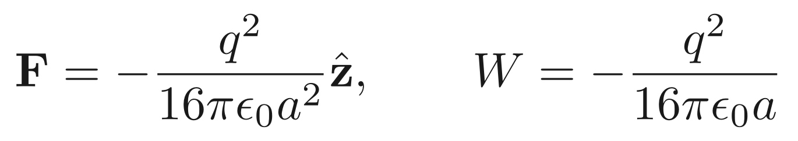
풀이 P3 (a)–(b) · 힘과 일
실제 전하는 영상전하 쪽으로 끌린다
z
(a) 영상전하 −q가 거리 2a에서 만드는 장
+q
힘
a
(b) 높이 z에서 외력은 전기력과 크기가 같고 방향은 +z
z=0, V=0
a
−q
결과
전자기학 2026 · WEEK 07 · 연습
17
Notes:
z>0에서 유도전하가 만드는 장 = 영상전하의 장. 높이 z에서 외력은 전기력과 반대 방향으로 같은 크기.
[Equation source]
- \mathbf F=q\,\mathbf E_{\rm image}=-\frac{1}{4\pi\epsilon_0}\frac{q^2}{(2a)^2}\,\hat{\mathbf z}
- W=\int_\infty^a\frac{q^2}{16\pi\epsilon_0 z^2}\,\mathrm dz=-\frac{q^2}{16\pi\epsilon_0 a}
- \mathbf F=-\frac{q^2}{16\pi\epsilon_0a^2}\hat{\mathbf z},\qquad W=-\frac{q^2}{16\pi\epsilon_0a}
[Sources]
- Griffiths, Introduction to Electrodynamics, 4e, §3.2.1, §3.2.3
- 사용자 지정 7주차 범위: §3.1 복습, §3.2, §3.3 · 7주차_연습문제_세트.pdf (10월 19일 연습)
- 전자기학 강의안 PPT·PDF 제작 지침 v1.8
[/Sources]

Slide 18
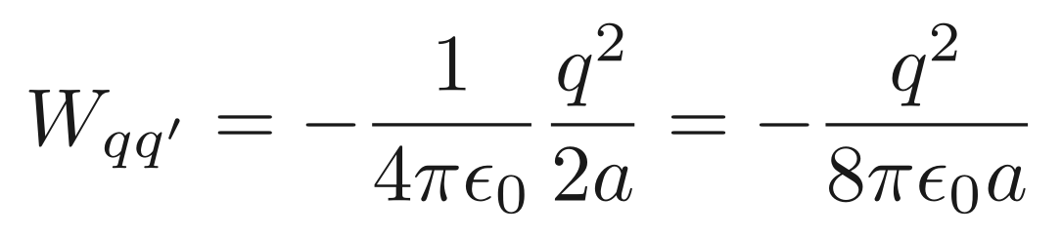
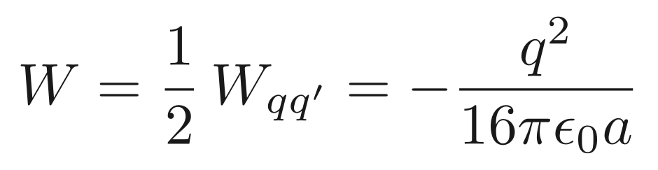
풀이 P3 (c) · 에너지 계수 1/2
장이 반공간에만 있으므로 에너지는 절반이다
z
+q
① 두 점전하계의 장은 전 공간에 있지만 실제 장은 z>0에만 있다. 장은 평면에 대해 대칭이므로 (ε₀/2)∫E²dτ가 절반만 남는다.
a
z=0, V=0
② 실제 전하를 옮기면 영상전하는 저절로 따라 움직인다. 외력의 일은 실제 전하 하나에 대한 것뿐이다.
a
−q
도체 쪽: 장 없음
결과
전자기학 2026 · WEEK 07 · 연습
18
Notes:
두 점전하계 에너지는 전 공간에 장이 있을 때의 값. 실제로는 z<0에 장이 없어 (ε0/2)∫E^2 가 절반. 또한 영상전하는 실제 전하를 따라 저절로 움직이므로 일을 받지 않는다.
[Equation source]
- W_{qq'}=-\frac{1}{4\pi\epsilon_0}\frac{q^2}{2a}=-\frac{q^2}{8\pi\epsilon_0 a}
- W=\frac12\,W_{qq'}=-\frac{q^2}{16\pi\epsilon_0a}
[Sources]
- Griffiths, Introduction to Electrodynamics, 4e, §3.2.3
- 사용자 지정 7주차 범위: §3.1 복습, §3.2, §3.3 · 7주차_연습문제_세트.pdf (10월 19일 연습)
- 전자기학 강의안 PPT·PDF 제작 지침 v1.8
[/Sources]

Slide 19
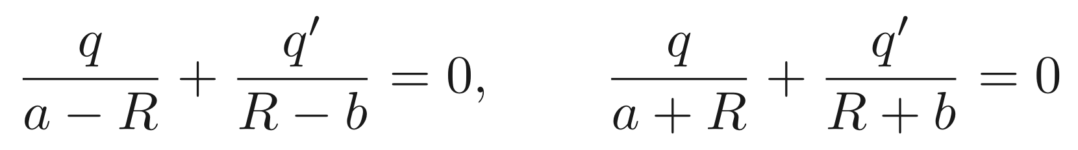
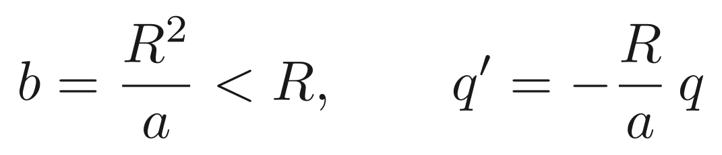
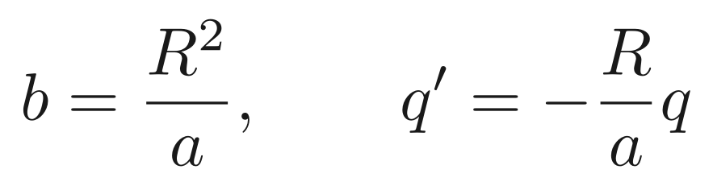
풀이 P4 (a) · 영상전하의 위치와 크기
구면의 두 점에서 V = 0을 요구한다
θ=0 (가까운 점)과 θ=π (먼 점)
R
b
두 식을 연립하면
z
q′
+q
a>R이므로 영상전하는 구 안, 즉 실제 영역 r≥R 밖에 있다.
접지
a
결과
전자기학 2026 · WEEK 07 · 연습
19
Notes:
θ=0과 θ=π 두 점의 조건으로 미지수 b, q′를 정한다. 이후 (b)에서 모든 θ에 대해 성립함을 확인한다.
[Equation source]
- \frac{q}{a-R}+\frac{q'}{R-b}=0,\qquad \frac{q}{a+R}+\frac{q'}{R+b}=0
- b=\frac{R^2}{a}<R,\qquad q'=-\frac{R}{a}\,q
- b=\frac{R^2}{a},\qquad q'=-\frac{R}{a}q
[Sources]
- Griffiths, Introduction to Electrodynamics, 4e, §3.2.2
- 사용자 지정 7주차 범위: §3.1 복습, §3.2, §3.3 · 7주차_연습문제_세트.pdf (10월 19일 연습)
- 전자기학 강의안 PPT·PDF 제작 지침 v1.8
[/Sources]

Slide 20
풀이 P4 (b) · 구 바깥의 전위
거리비가 구면 전체에서 일정하다
1
r=R에서 둘째 항의 분모
2
따라서 두 항이 같은 크기, 반대 부호가 되어 모든 θ에서 상쇄된다.
결과
전자기학 2026 · WEEK 07 · 연습
20
Notes:
r=R에서 영상전하까지의 거리는 실제 전하까지 거리의 R/a배이므로 모든 θ에서 상쇄된다.
[Equation source]
- V(r,\theta)=\frac{q}{4\pi\epsilon_0}\left[\frac{1}{\sqrt{r^2+a^2-2ar\cos\theta}}-\frac{R}{\sqrt{a^2r^2+R^4-2aR^2r\cos\theta}}\right]\ \ (r\ge R)
- \sqrt{a^2R^2+R^4-2aR^3\cos\theta}=R\sqrt{a^2+R^2-2aR\cos\theta}
- V(R,\theta)=\frac{q}{4\pi\epsilon_0}\left[\frac{1}{\sqrt{R^2+a^2-2aR\cos\theta}}-\frac{1}{\sqrt{a^2+R^2-2aR\cos\theta}}\right]=0
[Sources]
- Griffiths, Introduction to Electrodynamics, 4e, §3.2.2
- 사용자 지정 7주차 범위: §3.1 복습, §3.2, §3.3 · 7주차_연습문제_세트.pdf (10월 19일 연습)
- 전자기학 강의안 PPT·PDF 제작 지침 v1.8
[/Sources]

Slide 21
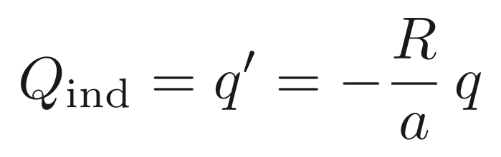
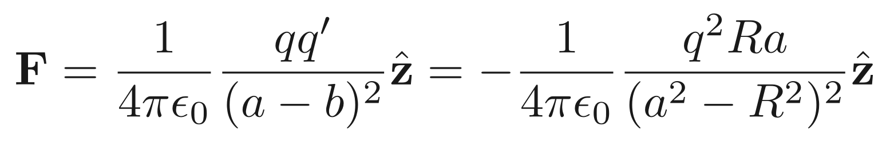
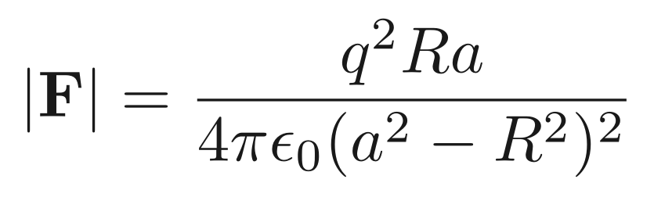
풀이 P4 (c)–(d) · 유도전하와 힘
유도 총전하는 영상전하와 같고 힘은 구를 향한다
(c) 구 바깥의 장 = q+q′의 장 → 구를 감싼 가우스 곡면
R
b
힘
z
q′
+q
(d) 거리 a-b=(a²−R²)/a
접지
a
결과
구 중심 쪽을 향함 (인력)
전자기학 2026 · WEEK 07 · 연습
21
Notes:
구를 감싸는 가우스 곡면(q 제외)의 선속 = q′/ε0. 접지되어 있으므로 유도 총전하가 −q일 필요는 없다. 검산: R→∞, a−R=d 고정이면 평면의 결과 q^2/[4πε0(2d)^2]로 돌아간다.
[Equation source]
- Q_{\rm ind}=q'=-\frac{R}{a}\,q
- \mathbf F=\frac{1}{4\pi\epsilon_0}\frac{qq'}{(a-b)^2}\hat{\mathbf z}=-\frac{1}{4\pi\epsilon_0}\frac{q^2Ra}{(a^2-R^2)^2}\hat{\mathbf z}
- |\mathbf F|=\frac{q^2Ra}{4\pi\epsilon_0(a^2-R^2)^2}
[Sources]
- Griffiths, Introduction to Electrodynamics, 4e, §3.2.2
- 사용자 지정 7주차 범위: §3.1 복습, §3.2, §3.3 · 7주차_연습문제_세트.pdf (10월 19일 연습)
- 전자기학 강의안 PPT·PDF 제작 지침 v1.8
[/Sources]

Slide 22
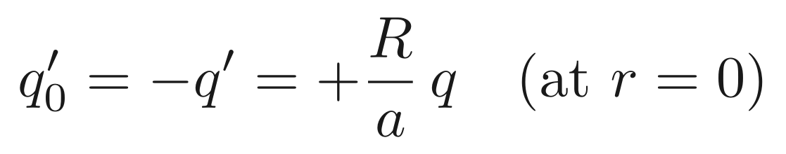
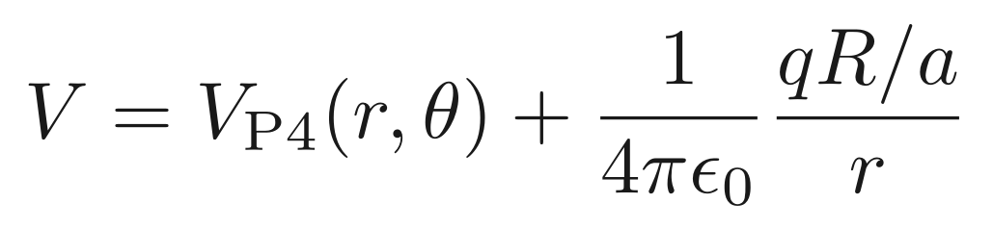
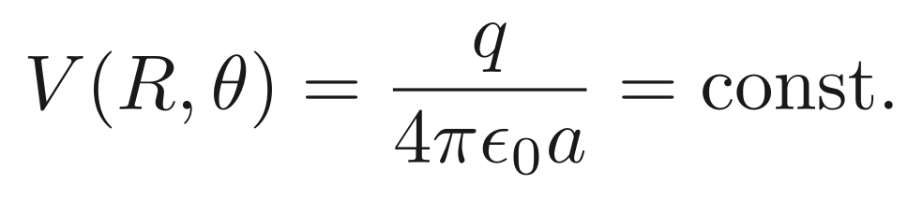
풀이 P5 (a)–(b) · 중심 영상전하
중심 전하는 등전위를 깨지 않고 총전하를 맞춘다
(a) 총전하 0=q′+q₀′
R
b
(b) P4의 전위에 중심 전하의 전위를 더한다
z
q₀′
q′
+q
r=R에서 V_{P4}=0이므로 셋째 항만 남아 θ와 무관하다.
a
결과
전자기학 2026 · WEEK 07 · 연습
22
Notes:
중심의 점전하는 구면 위 모든 점에서 같은 전위를 주므로 등전위 조건을 유지한다. 구면 전위 q/(4πε0 a)는 q가 중심에 만드는 전위와 같다.
[Equation source]
- q_0'=-q'=+\frac{R}{a}\,q\quad(\text{at }r=0)
- V=V_{\rm P4}(r,\theta)+\frac{1}{4\pi\epsilon_0}\frac{qR/a}{r}
- V(R,\theta)=\frac{q}{4\pi\epsilon_0 a}=\text{const.}
[Sources]
- Griffiths, Introduction to Electrodynamics, 4e, §3.2.2
- 사용자 지정 7주차 범위: §3.1 복습, §3.2, §3.3 · 7주차_연습문제_세트.pdf (10월 19일 연습)
- 전자기학 강의안 PPT·PDF 제작 지침 v1.8
[/Sources]

Slide 23
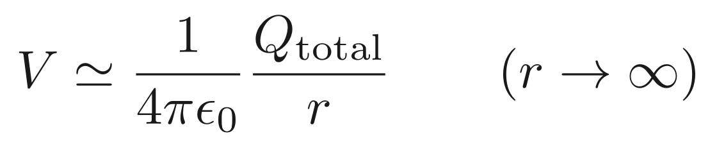
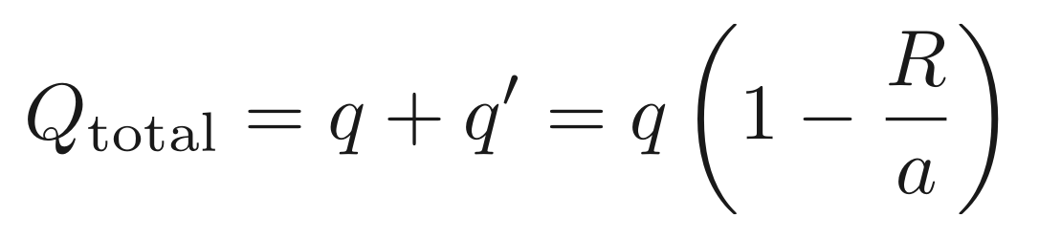
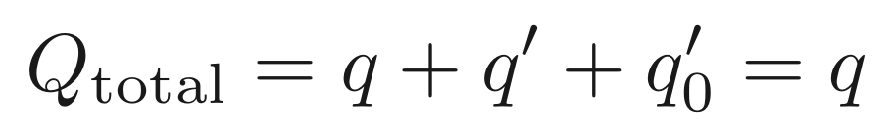
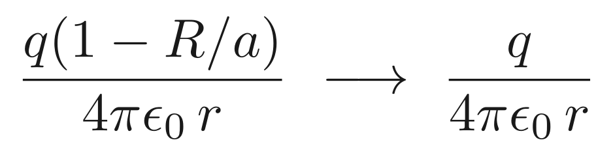
풀이 P5 (c) · 먼 거리 거동
홀극 항의 계수가 전체 전하를 드러낸다
접지된 구 (P4)
중성 고립구 (P5)
접지선으로 −qR/a가 들어온다
도체 알짜 전하 0 → 멀리서는 q만 보인다
결과
둘 다 1/r 차수, 계수가 q(1−R/a)에서 q로 커진다
전자기학 2026 · WEEK 07 · 연습
23
Notes:
가장 낮은 차수 항은 홀극 항 Q_total/(4πε0 r). 다중극 전개는 §3.4에서 다루므로 여기서는 예고로 언급한다.
[Equation source]
- V\simeq\frac{1}{4\pi\epsilon_0}\frac{Q_{\rm total}}{r}\qquad(r\to\infty)
- Q_{\rm total}=q+q'=q\left(1-\frac{R}{a}\right)
- Q_{\rm total}=q+q'+q_0'=q
- \frac{q(1-R/a)}{4\pi\epsilon_0\,r}\ \longrightarrow\ \frac{q}{4\pi\epsilon_0\,r}
[Sources]
- Griffiths, Introduction to Electrodynamics, 4e, §3.2.2, §3.4 예고
- 사용자 지정 7주차 범위: §3.1 복습, §3.2, §3.3 · 7주차_연습문제_세트.pdf (10월 19일 연습)
- 전자기학 강의안 PPT·PDF 제작 지침 v1.8
[/Sources]

Slide 24
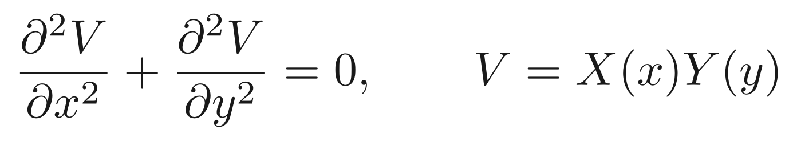
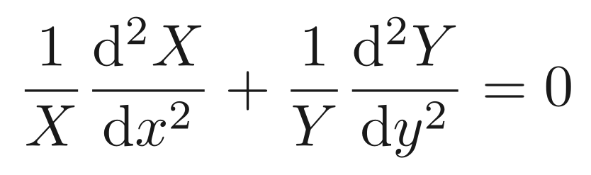
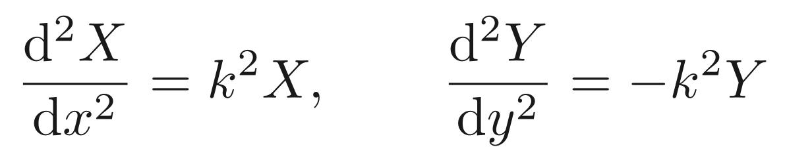
풀이 P6 (a) · 변수 분리
곱 형태를 대입하면 두 상미분방정식으로 나뉜다
1
XY로 나누면 각 항은 서로 다른 변수만의 함수이므로 상수여야 한다
2
y 방향의 두 영 경계가 진동해를 요구하므로 Y 쪽에 −k²
결과
전자기학 2026 · WEEK 07 · 연습
24
Notes:
y 방향 경계조건 Y(0)=Y(a)=0을 만족하려면 Y가 진동해야 하므로 Y 쪽 분리상수를 −k^2로 둔다.
[Equation source]
- \frac{\partial^2V}{\partial x^2}+\frac{\partial^2V}{\partial y^2}=0,\qquad V=X(x)Y(y)
- \frac{1}{X}\frac{\mathrm d^2X}{\mathrm dx^2}+\frac{1}{Y}\frac{\mathrm d^2Y}{\mathrm dy^2}=0
- \frac{\mathrm d^2X}{\mathrm dx^2}=k^2X,\qquad \frac{\mathrm d^2Y}{\mathrm dy^2}=-k^2Y
[Sources]
- Griffiths, Introduction to Electrodynamics, 4e, §3.3.1
- 사용자 지정 7주차 범위: §3.1 복습, §3.2, §3.3 · 7주차_연습문제_세트.pdf (10월 19일 연습)
- 전자기학 강의안 PPT·PDF 제작 지침 v1.8
[/Sources]

Slide 25
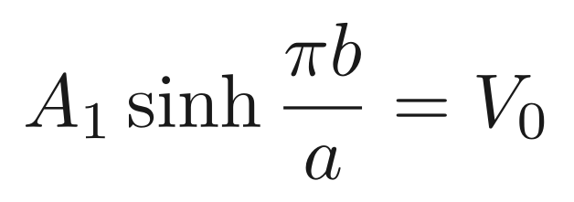
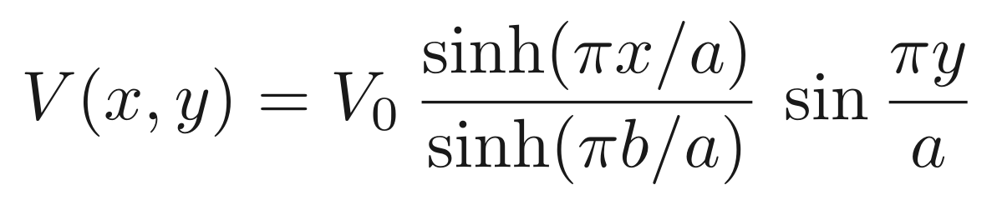
풀이 P6 (b) · 경계조건으로 해 고르기
경계가 한 모드뿐이면 해도 한 항이다
y
① Y(0)=Y(a)=0 → Y=sin(nπy/a), k=nπ/a
V=0
a
② X(0)=0 → X=sinh(kx)
③ x=b의 경계는 n=1 모드 하나
V=0
V₀ sin(πy/a)
x
0
V=0
b
결과
전자기학 2026 · WEEK 07 · 연습
25
Notes:
Y(0)=Y(a)=0 → sin(nπy/a). X(0)=0 → sinh(kx). x=b 경계가 n=1 모드뿐이므로 계수 하나만 남는다.
[Equation source]
- A_1\sinh\frac{\pi b}{a}=V_0
- V(x,y)=V_0\,\frac{\sinh(\pi x/a)}{\sinh(\pi b/a)}\,\sin\frac{\pi y}{a}
[Sources]
- Griffiths, Introduction to Electrodynamics, 4e, §3.3.1
- 사용자 지정 7주차 범위: §3.1 복습, §3.2, §3.3 · 7주차_연습문제_세트.pdf (10월 19일 연습)
- 전자기학 강의안 PPT·PDF 제작 지침 v1.8
[/Sources]

Slide 26
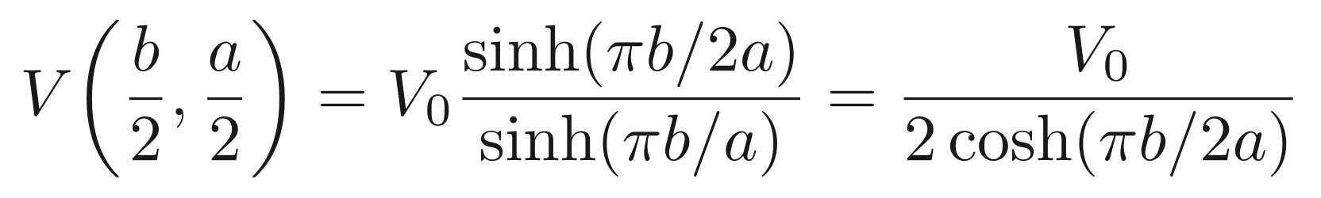
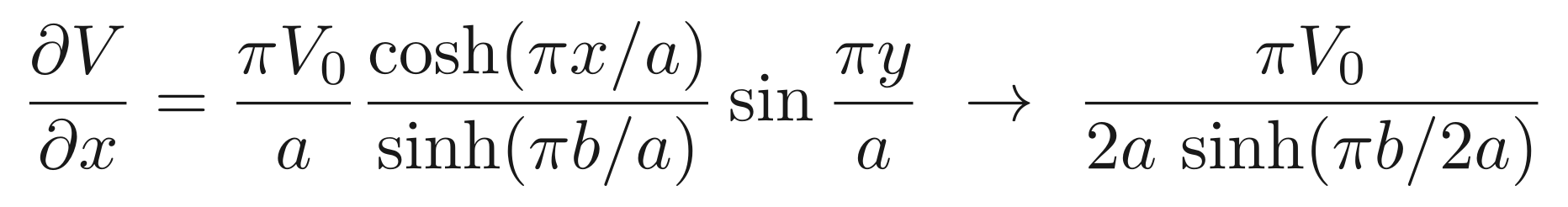
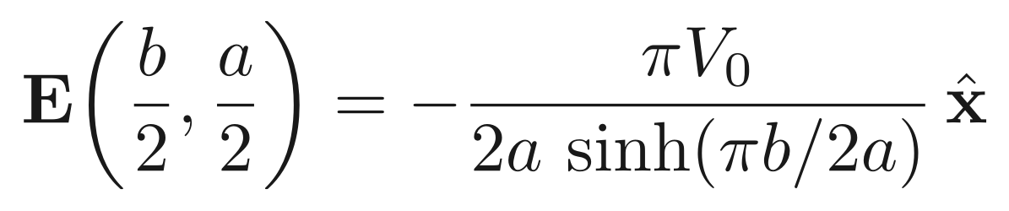
풀이 P6 (c) · 중심의 전위와 전기장
중심의 전기장은 −x 방향만 남는다
1
2
∂V/∂y ∝ cos(π/2)=0 → y 성분 없음. 전위가 높은 x=b에서 멀어지는 방향
결과
전자기학 2026 · WEEK 07 · 연습
26
Notes:
sinh 2u = 2 sinh u cosh u (u = πb/2a). y=a/2에서 ∂V/∂y ∝ cos(π/2)=0. 0 < V(중심) < V0/2로 최대·최소 원리와 부합.
[Equation source]
- V\!\left(\frac b2,\frac a2\right)=V_0\frac{\sinh(\pi b/2a)}{\sinh(\pi b/a)}=\frac{V_0}{2\cosh(\pi b/2a)}
- \frac{\partial V}{\partial x}=\frac{\pi V_0}{a}\frac{\cosh(\pi x/a)}{\sinh(\pi b/a)}\sin\frac{\pi y}{a}\ \to\ \frac{\pi V_0}{2a\,\sinh(\pi b/2a)}
- \mathbf E\!\left(\frac b2,\frac a2\right)=-\frac{\pi V_0}{2a\,\sinh(\pi b/2a)}\,\hat{\mathbf x}
[Sources]
- Griffiths, Introduction to Electrodynamics, 4e, §3.3.1
- 사용자 지정 7주차 범위: §3.1 복습, §3.2, §3.3 · 7주차_연습문제_세트.pdf (10월 19일 연습)
- 전자기학 강의안 PPT·PDF 제작 지침 v1.8
[/Sources]

Slide 27
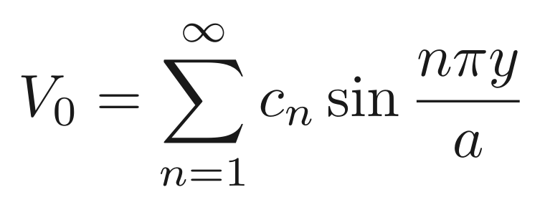
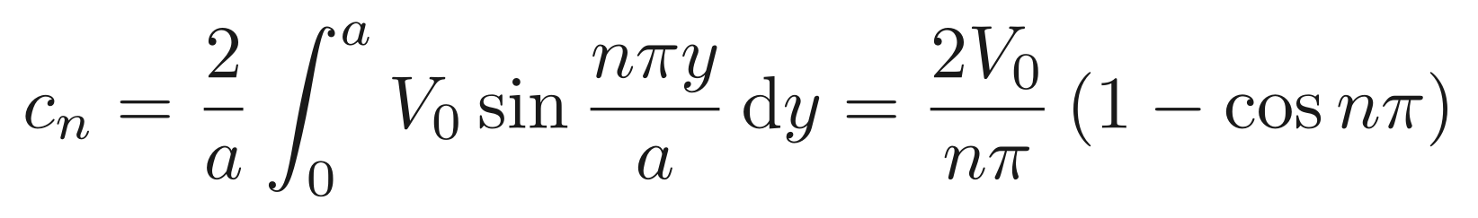
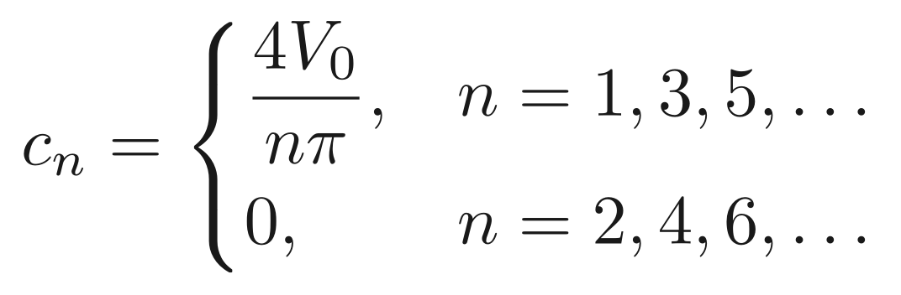
풀이 P7 (a) · 푸리에 사인 계수
짝수 모드는 cos nπ = 1 때문에 사라진다
1
양변에 sin(n′πy/a)를 곱해 0부터 a까지 적분 (직교성)
2
짝수 n: cos nπ=1 → c_{n}=0 · 홀수 n: cos nπ=−1
결과
전자기학 2026 · WEEK 07 · 연습
27
Notes:
직교성 ∫ sin(nπy/a) sin(n′πy/a) dy = (a/2)δ_nn′ 로 계수를 구한다. 상수 함수는 y=a/2에 대해 대칭이고 짝수 모드는 반대칭.
[Equation source]
- V_0=\sum_{n=1}^{\infty}c_n\sin\frac{n\pi y}{a}
- c_n=\frac{2}{a}\int_0^a V_0\sin\frac{n\pi y}{a}\,\mathrm dy=\frac{2V_0}{n\pi}\,(1-\cos n\pi)
- c_n=\begin{cases}\dfrac{4V_0}{n\pi}, & n=1,3,5,\dots\\[4pt] 0, & n=2,4,6,\dots\end{cases}
[Sources]
- Griffiths, Introduction to Electrodynamics, 4e, §3.3.1, Example 3.3
- 사용자 지정 7주차 범위: §3.1 복습, §3.2, §3.3 · 7주차_연습문제_세트.pdf (10월 19일 연습)
- 전자기학 강의안 PPT·PDF 제작 지침 v1.8
[/Sources]

Slide 28
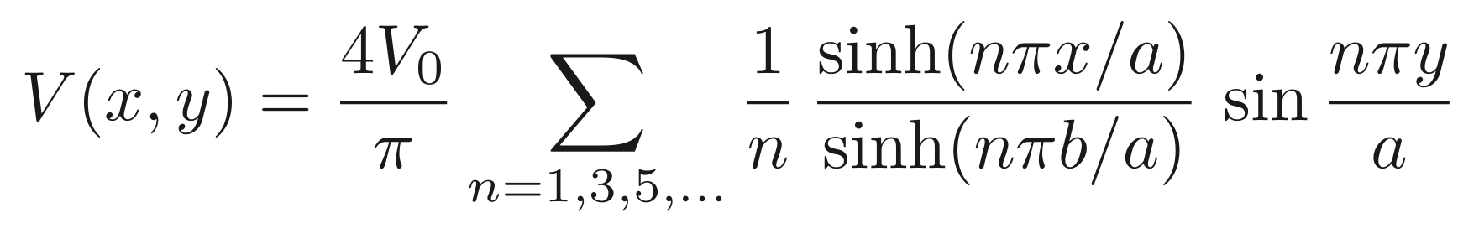
풀이 P7 (b)–(c) · 급수해와 확인
각 모드를 경계 계수로 겹친다
1
라플라스 방정식
2
세 영 경계
결과
← 모든 항이 만족 (선형 중첩)
전자기학 2026 · WEEK 07 · 연습
28
Notes:
라플라스 방정식은 선형이므로 각 항이 만족하면 합도 만족한다. x=b에서는 (a)의 급수가 되어 V0를 재현한다.
[Equation source]
- V(x,y)=\frac{4V_0}{\pi}\sum_{n=1,3,5,\dots}\frac{1}{n}\,\frac{\sinh(n\pi x/a)}{\sinh(n\pi b/a)}\,\sin\frac{n\pi y}{a}
- \nabla^2\!\left[\sinh(k_nx)\sin(k_ny)\right]=(k_n^2-k_n^2)\,(\cdots)=0
- x=0:\ \sinh0=0,\quad y=0:\ \sin0=0,\quad y=a:\ \sin n\pi=0
- \nabla^2V=0,\qquad V(0,y)=V(x,0)=V(x,a)=0
[Sources]
- Griffiths, Introduction to Electrodynamics, 4e, §3.3.1
- 사용자 지정 7주차 범위: §3.1 복습, §3.2, §3.3 · 7주차_연습문제_세트.pdf (10월 19일 연습)
- 전자기학 강의안 PPT·PDF 제작 지침 v1.8
[/Sources]

Slide 29
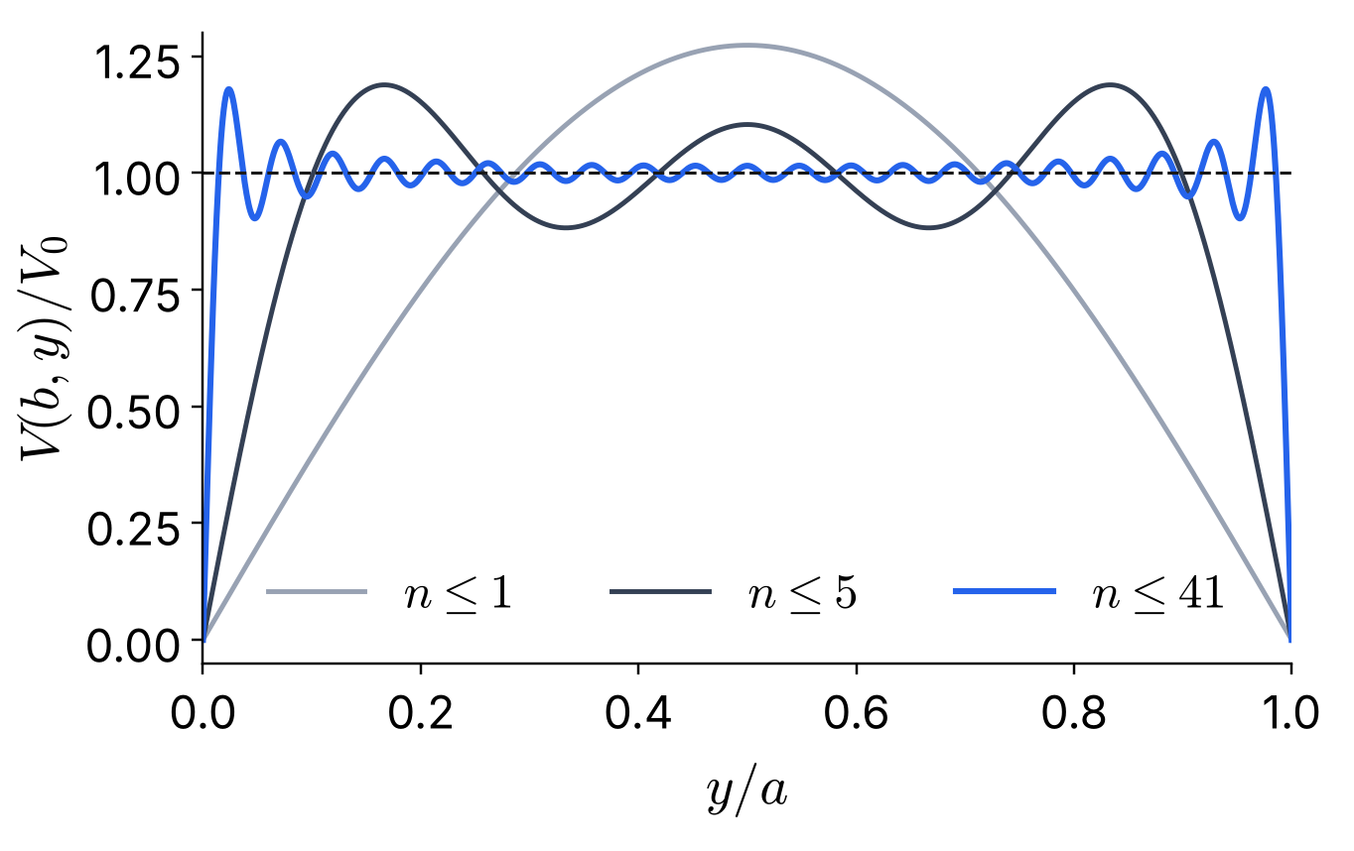
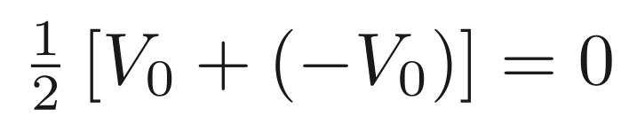
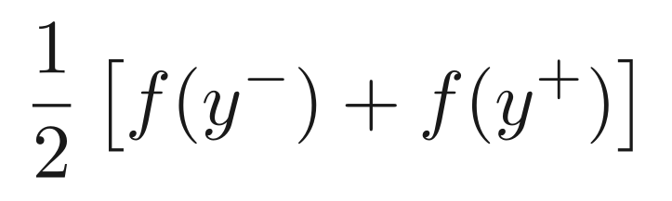
풀이 P7 (d) · 불연속점에서의 수렴
불연속점에서는 양쪽 극한의 평균으로 수렴한다
모서리 (b,0), (b,a)에서 경계값이 V₀에서 0으로 끊어진다.
푸리에 급수는 불연속점에서 양쪽 극한의 평균으로 수렴한다. 사인 급수는 홀함수 연장의 급수이므로 y=0, a에서는
불연속점 근처에서는 약 9% 넘침(깁스 현상). 영역 안(x<b)에서는 sinh 인자 때문에 빠르게 수렴한다.
그림: x=b에서 부분합 (홀수 모드 n≤N)
결과
불연속점에서 급수가 수렴하는 값 (모서리 y=0, a에서는 0)
전자기학 2026 · WEEK 07 · 연습
29
Notes:
사인 급수는 [−a, a]로의 홀함수 연장의 푸리에 급수. y=0, a에서 (V0 + (−V0))/2 = 0. 불연속점 근처의 약 9% 넘침은 깁스 현상. 물리적으로는 모서리에 가는 절연 간격이 있다고 본다.
[Equation source]
- \tfrac12\left[V_0+(-V_0)\right]=0
- \frac12\left[f(y^-)+f(y^+)\right]
[Sources]
- Griffiths, Introduction to Electrodynamics, 4e, §3.3.1
- 사용자 지정 7주차 범위: §3.1 복습, §3.2, §3.3 · 7주차_연습문제_세트.pdf (10월 19일 연습)
- 전자기학 강의안 PPT·PDF 제작 지침 v1.8
[/Sources]

Slide 30
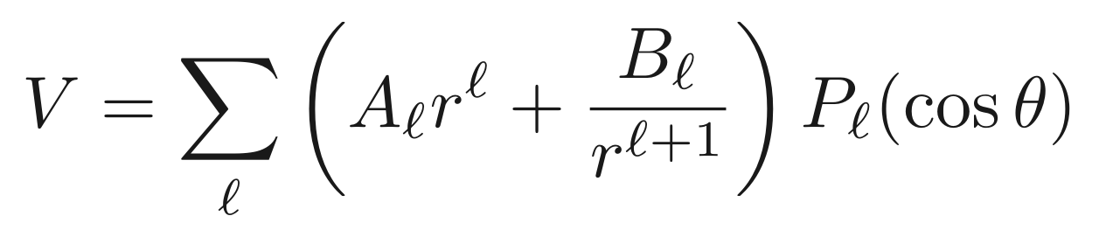
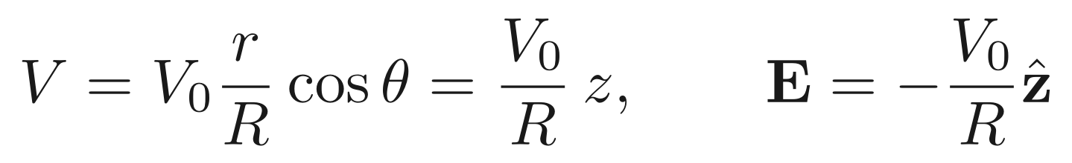
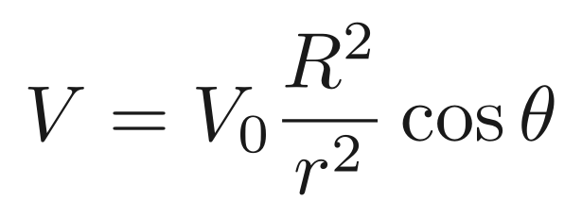
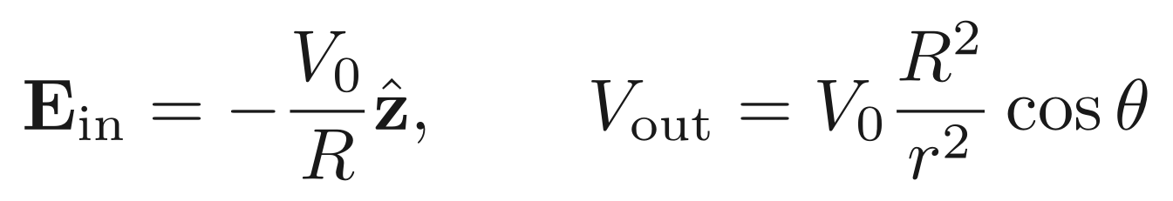
풀이 P8 (a)–(b) · 안쪽 해와 바깥쪽 해
경계값 V₀ cos θ는 ℓ = 1 항 하나만 고른다
z
(a) r<R: 원점 유한 → B_{ℓ}=0, A₁R=V₀
θ
R
(b) r>R: V→0 → A_{ℓ}=0, B₁/R²=V₀
V(R,θ)=V₀ cos θ
내부: 균일한 전기장
결과
전자기학 2026 · WEEK 07 · 연습
30
Notes:
르장드르 다항식의 직교성으로 ℓ=1 계수만 0이 아니다. 안쪽은 원점 유한 조건으로 B_ℓ=0, 바깥은 무한대 조건으로 A_ℓ=0.
[Equation source]
- V=\sum_{\ell}\left(A_\ell r^\ell+\frac{B_\ell}{r^{\ell+1}}\right)P_\ell(\cos\theta)
- V=V_0\frac{r}{R}\cos\theta=\frac{V_0}{R}\,z,\qquad \mathbf E=-\frac{V_0}{R}\hat{\mathbf z}
- V=V_0\frac{R^2}{r^2}\cos\theta
- \mathbf E_{\rm in}=-\frac{V_0}{R}\hat{\mathbf z},\qquad V_{\rm out}=V_0\frac{R^2}{r^2}\cos\theta
[Sources]
- Griffiths, Introduction to Electrodynamics, 4e, §3.3.2
- 사용자 지정 7주차 범위: §3.1 복습, §3.2, §3.3 · 7주차_연습문제_세트.pdf (10월 19일 연습)
- 전자기학 강의안 PPT·PDF 제작 지침 v1.8
[/Sources]

Slide 31


풀이 P8 (c)–(d) · 모드와 쌍극자 모멘트
바깥 해는 정확히 쌍극자 전위이다
(c) 두 해 모두 ℓ=1, P₁(cos θ)=cos θ 하나만 필요하다.
(d) 쌍극자 전위와 비교
검산
결과
전자기학 2026 · WEEK 07 · 연습
31
Notes:
바깥 장은 쌍극자 장. 구면의 면전하는 σ = ε0(E_r^out − E_r^in) = 3ε0V0 cosθ / R 로 검산할 수 있다.
[Equation source]
- V_{\rm dip}=\frac{1}{4\pi\epsilon_0}\frac{p\cos\theta}{r^2}\quad\Longleftrightarrow\quad V_0\frac{R^2}{r^2}\cos\theta
- r=R:\ V_{\rm in}=V_{\rm out}=V_0\cos\theta,\qquad \sigma=\epsilon_0\left(E_r^{\rm out}-E_r^{\rm in}\right)\Big|_R=\frac{3\epsilon_0V_0}{R}\cos\theta
- \ell=1,\qquad \mathbf p=4\pi\epsilon_0R^2V_0\,\hat{\mathbf z}
[Sources]
- Griffiths, Introduction to Electrodynamics, 4e, §3.3.2, §3.4.3 예고
- 사용자 지정 7주차 범위: §3.1 복습, §3.2, §3.3 · 7주차_연습문제_세트.pdf (10월 19일 연습)
- 전자기학 강의안 PPT·PDF 제작 지침 v1.8
[/Sources]

Slide 32
W07 / FINAL CHECK
최종 검산 체크리스트
영상법 (P1–P5)
변수 분리법 (P6–P8)
실제 영역을 먼저 적었다
분리상수의 부호를 경계조건으로 정했다
영상전하가 실제 영역 밖에 있다
각 항이 라플라스 방정식을 만족한다
도체 표면에서 경계 전위를 만족한다
영 경계를 모든 항이 만족한다
접지와 고립 도체의 조건을 구분했다
남은 경계를 직교성으로 맞췄다
에너지에 계수 1/2를 적용했다
불연속점 수렴값과 먼 거리 거동을 확인했다
전자기학 2026 · WEEK 07 · 연습
32
Notes:
연습 마무리. 영상법과 변수 분리법의 공통 점검 항목을 정리한다. 다음 주 다중극 전개(§3.4)로 연결.
[Sources]
- Griffiths, Introduction to Electrodynamics, 4e, §3.1–§3.3
- 사용자 지정 7주차 범위: §3.1 복습, §3.2, §3.3 · 7주차_연습문제_세트.pdf (10월 19일 연습)
- 전자기학 강의안 PPT·PDF 제작 지침 v1.8
[/Sources]

